Slide 1
本课程内容
第1节：视频监控方案介绍
介绍2种方案，一种可以运行在低性能的板子上，另一种是热门的流媒体方案
第2节：MJPG-streamer方案的实现
移植、使用
框架讲解，代码讲解
第3节：流媒体方案的实现之ffmpeg
移植、使用
内部流程
参数讲解
第4节：流媒体方案的实现之Nginx
移植
多场景使用
第5节：摄像头和声卡接口
摄像头V4L2接口
声卡ALSA接口
第6节：内网穿透
原理
两种实现方法

Slide 2
无限连动，尽在其中
受TE和达尔闻的邀约，我将为大家分享“视频监控方案”系列课程

Slide 3
视频监控
内网穿透/韦东山

Slide 4
1. 本节视频讲解内网穿透
在前面的课程，Ffmpeg和Nginx都运行在开发板上
拉流端只能在同一个局域网内
不能通过外网访问Ngnix
想在任何地方，都可以通过互联网访问Nginx，怎么办？
方法1：把Ngnix放到公网服务器上
方法2：使用内网穿透技术，把开发板暴露到公网
TE公司是全方位的连接器提供商：https://www.te.com.cn/

Slide 5
2. 为什么需要内网穿透？
这个问题很复杂，需要分开来讲

Slide 6
2.1 IP和端口的作用
先讲讲网络传输时，怎么表示“自己”、“对方”：
IP
端口

Slide 7
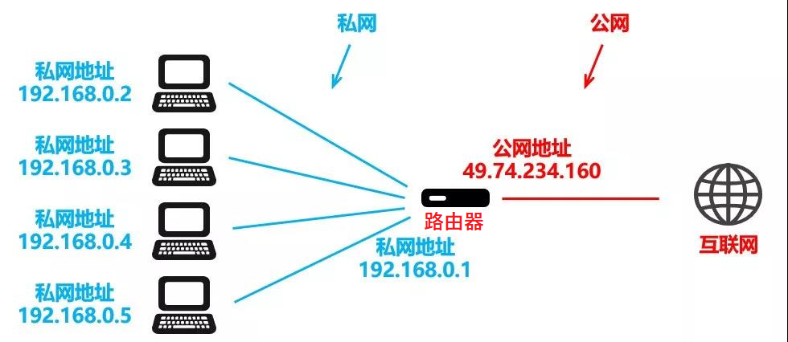
2.2 公网IP不够用
IP和端口都很重要，但是IP不够用：
在家里，在公司里，只有路由器才有公网IP
其他电脑都只是局域网IP，比如192.168.x.x
你家里的电脑，公司的电脑，IP都是192.168.0.100，但是它们并没有冲突：因为它们处于不用的局域网
局域网里的电脑要访问公网(物联网)，怎么办？要路由器帮忙！

Slide 8
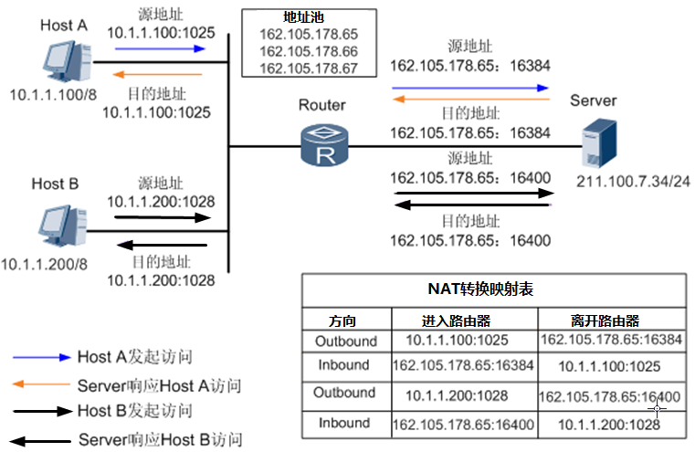
2.3 对外访问时，路由器来帮忙
IP和端口都很重要，但是IP不够用：
主机A的局域网IP是10.1.1.100，它使用端口1025，去访问公网211.100.7.34
但是它没有公网IP，跟路由器说：哥们，帮帮忙
路由器就把数据包里的(10.1.1.100:1025)改成自己的IP和端口(162.105.176.65:16384)，发出伪造的数据包
服务器收到后，返回数据给(162.105.176.65:16384)，这是路由器
路由器收到数据后查表：这是主机A要我取的数据，于是把数据包里的目的(162.105.176.65:16384)改为(10.1.1.100:1025)，并发给主机A
主机A收到数据
从这个过程可以知道：
局域网的电脑，借助路由器，可以访问公网
需要局域网内的电脑主动发起网络连接
公网无法主动访问局域网内的电脑
你访问谁呢？在路由器里都没有记录，丢掉
这可以保护局域网内的电脑，比如前两年爆发的勒索病毒
但是也造成了：我在家里无法访问公司的电脑，公司的摄像头

Slide 9
所以，要想访问另一个局域网里的电脑，需要内网穿透

Slide 10
3. 内网穿透的实现方法之一：设置路由器

Slide 11
4. 内网穿透的实现方法之二：用某些APP，比如花生壳

Slide 12

5. 使用花生壳进行内网穿透示例：https://www.oray.com/

Slide 13
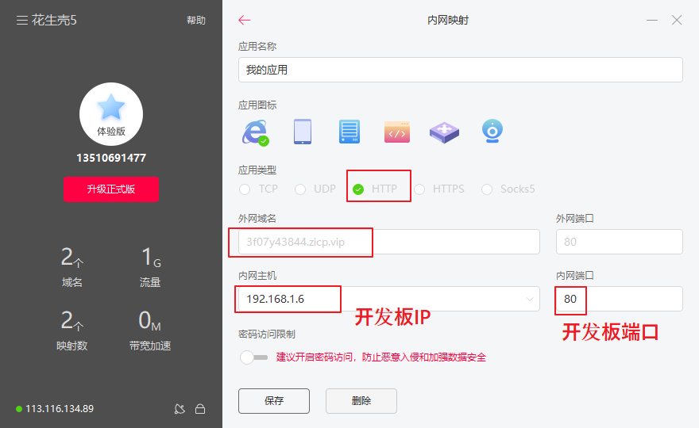
在开发板上推流后， 在VLC播放器上播放：http://3f07y43844.zicp.vip/test?app=live&stream=wei

Slide 14
6. 如果要做公司，最好的办法是在公网服务器上运行Nginx

Slide 15
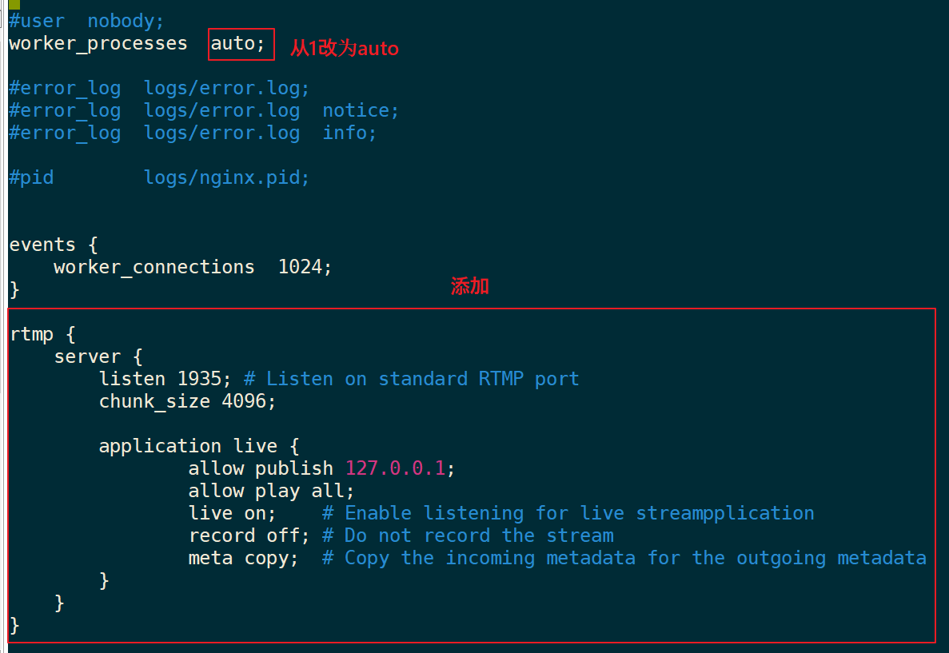
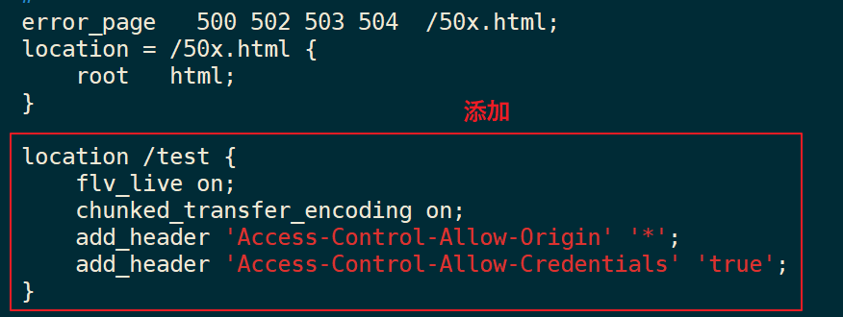
7. 在服务器上编译Nginx
A. 下载编译
mkdir nginx
cd nginx
wget http://nginx.org/download/nginx-1.17.9.tar.gz
git clone https://github.com/winshining/nginx-http-flv-module.git
tar xzf nginx-1.17.9.tar.gz
cd nginx-1.17.9
./configure --add-module=/home/book/nginx/nginx-http-flv-module
make
sudo make install
B. 修改配置文件：/usr/local/nginx/conf/nginx.conf，看右图
C. 启动
sudo mkdir -p /var/log/nginx /var/tmp/nginx
sudo start-stop-daemon -S -x "/usr/local/nginx/sbin/nginx" -p "/var/run/nginx.pid"

